Slide 1
抗缪勒氏管激素（AMH）
生理基础及临床应用
市场部

Slide 2
目录
AMH生理基础
AMH临床应用
AMH的参考范围

Slide 3
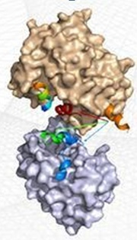
生理基础
抗缪勒氏管激素（AMH/MIS）是转化生长因子β超家族的成员之一，由Profess Alfred Jost于1947年首先发现。
AMH由两个相同的70kb亚基，通过二硫键连接组成的二聚糖蛋白，相对分子质量为140×10³；
Notes:
简单带过
抗缪勒氏管激素，很多时候们也称苗勒管抑制物，最早因可引起雄性胎儿苗勒管的退化而得名。
转化生长因子β--可以影响多种细胞的生长，分化、细胞凋亡及免疫调节等功能。

Slide 4
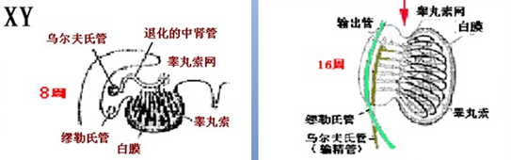
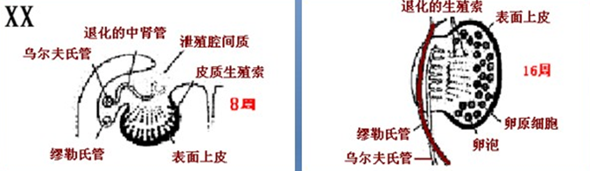
生理基础
在男性，最初表达在8周胎儿睾丸支持细胞中：抑制缪勒氏管发育。
在女性，最初表达在36周胎儿的卵巢中。
Notes:
早在上世纪4O年代，法国Jost提出哺乳动物两性分化理论，认为胎儿睾丸能产生一种物质使雄性胚胎苗勒管(副中肾管)退化、沃尔夫管(中肾管)在睾丸间质细胞分泌的睾酮作用下发育为附睾、输精管和阴囊，一旦缺乏睾丸以及此种物质时，雌性胚胎苗勒管则进一步分化成输卵管、子宫和阴道上端，
男性，AMH抑制缪勒氏管的发育，乌尔夫氏管发育形成输精管。
女性，缪勒氏管发育为输卵管。

Slide 5
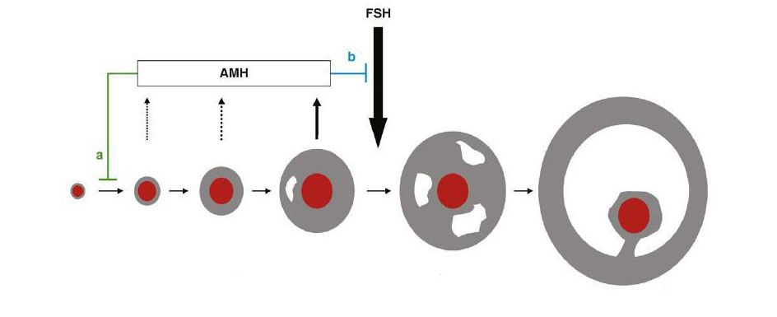
生理基础
抑制原始卵泡启动
抑制窦卵泡FSH依赖性的增长
防止卵泡池过快耗竭
初级募集
选择生长
始基
卵泡
小窦前
卵泡
大窦前
卵泡
2-7mm
窦卵泡
8-12mm
卵泡
排卵前
卵泡
Frank J. Broekmans, Trends in Endocrinology and Metabolism, 2008
Notes:
AMH通过旁分泌抑制卵泡从始基卵泡池进入生长卵泡池，从而调控始基卵泡的募集。
AMH在始基卵泡向生长卵泡的转换期和早窦卵泡期通过AMH受体直接或间接影响卵泡的发育过程，可抑制卵泡的生长，防止卵泡过快过早消耗，保存卵巢的储备功能。过高的AMH对卵泡的生长和发育有抑制作用，缺乏AMH的卵泡对FSH更敏感

Slide 6
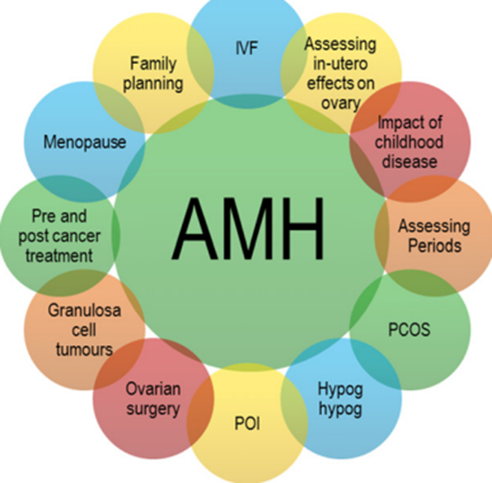
主要临床应用领域
卵巢储备功能
生殖内分泌
卵巢保护
辅助生殖技术（ART）

Slide 7
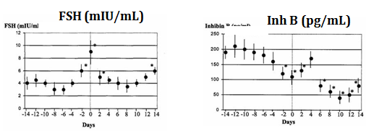
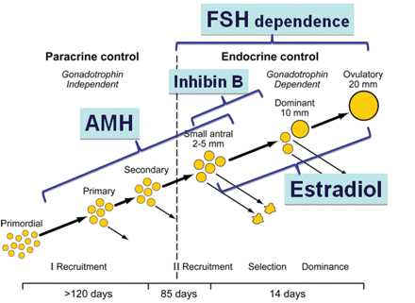
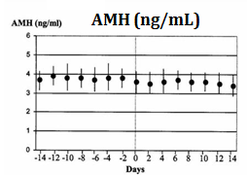
AMH与卵巢储备
正常月经周期FSH和AMH水平
La Marca et al. Human Reprod, 12: 2006
Notes:
FSH为垂体激素，是卵巢储备的间接指标，周期内和周期间波动大

Slide 8
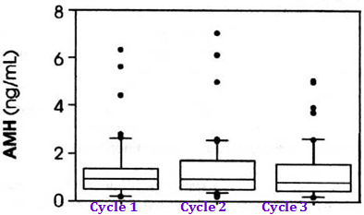
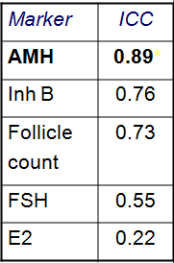
AMH与卵巢储备
AMH水平在不同的周期保持稳定。
ICC = 组内相关系数 ICC> 0.80 表示具有重复性。
Fanchin et al., Hum Reprod, 2005

Slide 9
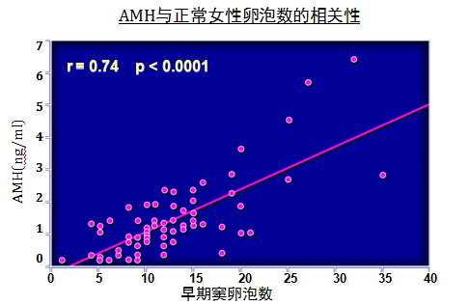
AMH与卵巢储备
Fanchin et al. Human Reprod, 2003 ,18 : 323
Notes:
Serum AMH represents the best endocrine marker to assess the age-related decline of follicle number (33).
看看这篇文献，是否有与marker的比较
van Rooij IA, Broekmans FJ, Scheffer GJ, Looman CW, Habbema
JD, de Jong FH, Fauser BJ, Themmen AP, te Velde ER 2005 Serum
antimullerian hormone levels best reflect the reproductive decline
with age in normal women with proven fertility: a longitudinal
study. Fertil Steril 83:979–987

Slide 10
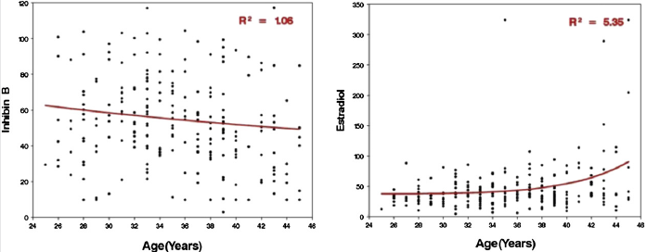
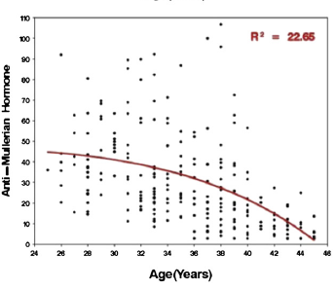
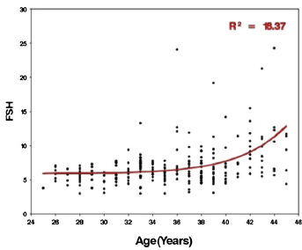
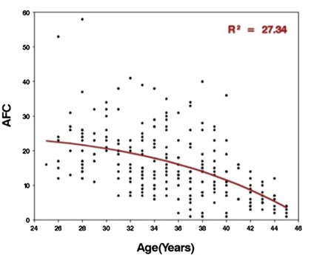
AMH与卵巢储备
抑制素B
E2
不同指标与年龄相关性分析
FSH
AFC
AMH和AFC随年龄增长显著下降。
Mitchell P. Rosen, et al. American Society for Reproductive Medicine, Fertil Steril. 2012
Notes:
A characterization of the relationship of ovarian reserve markers with age
Mitchell P. Rosen, M.D.,a Erica Johnstone, M.D.,a Charles E. McCulloch, Ph.D.,b Sonya M. Schuh-Huerta, Ph.D.,c
Barbara Sternfeld, Ph.D.,d Renee A. Reijo-Pera, Ph.D.,c and Marcelle I. Cedars, M.D.a
American Society for Reproductive Medicine, Fertil Steril. 2012

Slide 11
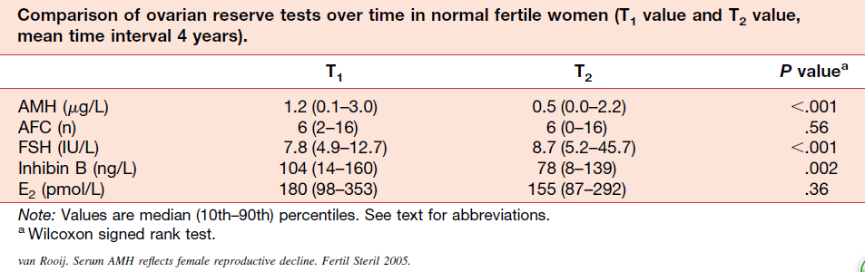
AMH与卵巢储备
正常生育女性不同时间卵巢储备检测指标的比较
（T1:39.6岁，T2：43.6，4年后随访，n=80）
AMH是评估年龄相关生育能力下降的最佳内分泌指标。
(Fertil Steril 2005;83:979–87. ©2005 by American Society for Reproductive Medicine.)

Slide 12
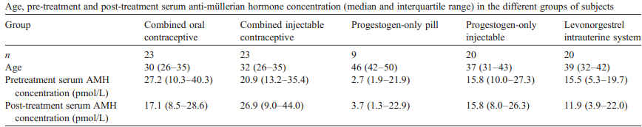
AMH与卵巢储备
避孕药使用前后AMH浓度的变化
避孕药使用前后AMH浓度比较无显著性差异(p >0.05)
H.W.R. Li et al. Contraception 83 (2011) , 582–585
Notes:
找一下这个文献

Slide 13
AMH评估卵巢储备功能的优势
AMH 可更早更准确反映年龄相关卵巢储备功能的下降。
AMH水平周期内与周期之间变化不明显
可在周期任何时间抽血检查
不受激素避孕药影响，便于临床使用。

Slide 14
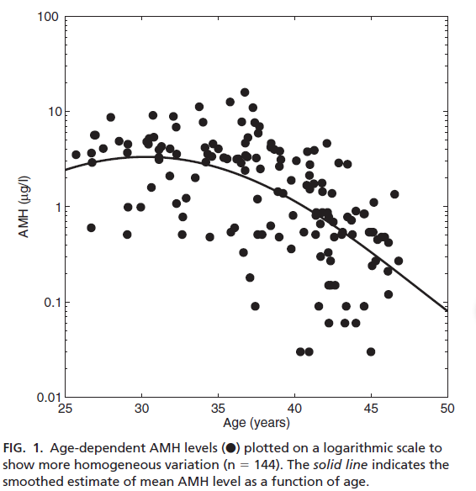
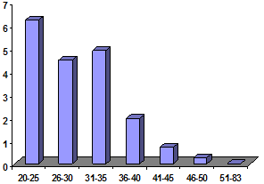
AMH与绝经的预测
van Disseldorp J等提出：
AMH0.086ng/ml作为预测绝经的界值
血清AMH与育龄女性年龄关系
AMH（ng/ml）
年龄（岁）
van Disseldorp J. J Clin Endocrinol Metab, 2008
Notes:
查一查有没有相关参考值的文献，可以增加一些内容
Sowers MR, Eyvazzadeh AD, McConnell D, Yosef M, Jannausch
ML, Zhang D, et al. Anti-mullerian hormone and
inhibin B in the definition of ovarian aging and the menopause
transition. J Clin Endocrinol Metab 2008;93:3478–83.
van Disseldorp J, Faddy MJ, Themmen AP, de Jong FH, Peeters PH, van der
Schouw YT, Broekmans FJ 2008 Relationship of serum antimullerian hormone
concentration to age at menopause. J Clin Endocrinol Metab 93:
2129–2134

Slide 15
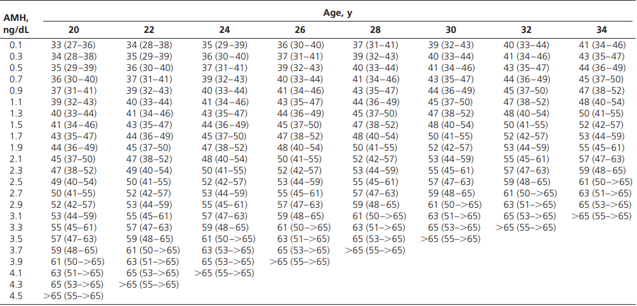
AMH与绝经的预测
20-50岁正常生育期妇女AMH浓度10年随访（ 1051例）
age ={[ -ln(0.5)]^{0.060388}} + exp(3.18019 +0.1608897AMH+0.016068age)
Tehrani, F R, et al. J Clin Endocrinol Metab. 2013
Notes:
根据10年随访数据得出绝经年龄预测模型

Slide 16
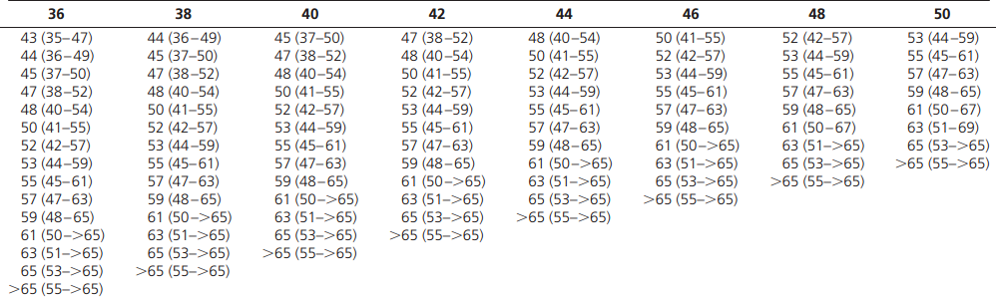
AMH与绝经的预测
20-50岁正常生育期妇女AMH浓度10年随访（ 1051例）
277例出现绝经，平均绝经年龄50岁（30-58）
实际绝经年龄与模型预测相差0.5（±2.5）年左右
模型预测可信度为92%。
Tehrani, F R, et al. J Clin Endocrinol Metab. 2013

Slide 17
AMH与生殖内分泌
卵巢功能早衰（POF)
多囊卵巢综合征（PCOS）

Slide 18
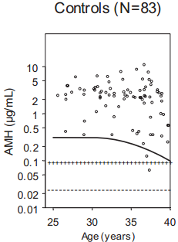
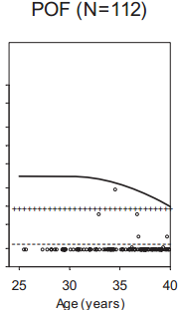
AMH与卵巢功能早衰（POF)
不同年龄正常组和POF组的AMH水平比较
AMH（ng/ml）
绝经参考浓度
(0.086ng/ml)
AMH最低检测浓度
(0.023ng/ml)
年龄
年龄
Knauff et al. J Clin Endocrinol Metab, March 2009, 94 (3):786 –792

Slide 19
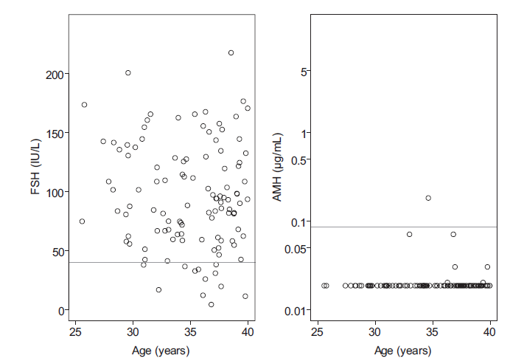
AMH与卵巢功能早衰（POF)
112名POF患者的AMH与FSH水平
绝经参考浓度
(0.086ng/ml)
11%POF患者的FSH水平并没有超过40IU/L诊断界值
Knauff et al. J Clin Endocrinol Metab, March 2009, 94 (3):786 –792

Slide 20
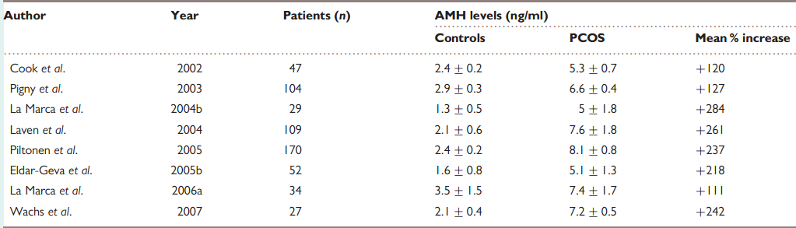
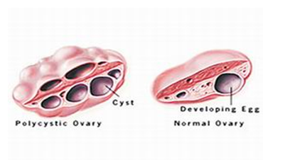
AMH与多囊卵巢综合征 (PCOS)
PCOS患者血清 AMH与正常水平比较
PCOS患者血清 AMH水平高于正常组水平2-3倍
La Marca et al. Hum Reprod,2009
Notes:
AMH水平在PCOS患者呈2～3倍增加，而其2～5mm卵泡的数目也增加2～3倍。随着卵泡逐渐增大，AMH生成逐渐减少至消失，＞9mm的卵泡几乎无AMH表达。
20

Slide 21
AMH与多囊卵巢综合征 (PCOS)
PCOS卵巢AMH过度分泌机制
体外培养颗粒细胞AMH分泌水平比较
机制一：PCOS患者生长卵泡尤其是窦卵泡数量增加
机制二：PCOS颗粒细胞过度分泌AMH：
体外培养PCOS颗粒细胞发现AMH分泌显著高于对照组。
。
PCOS 75 times >> 正常对照
Pellatt L, et al. J Clin Endocrinol Metab 2007
Notes:
PCOS患者卵泡初始募集异常，造成小窦卵泡过多及优势卵泡选择障碍，导致不排卵
PCOS患者血清中高AMH水平可能会降低卵泡对FSH的敏感性，从而影响卵泡的周期募集，因而造成无优势卵泡出现和不排卵。
ovPCO: 排卵过少患者
anovPCO: 无排卵患者

Slide 22
AMH与多囊卵巢综合征 (PCOS)
PCOS的诊断标准 (ES-HRE/ASRM:2003)
(1) 偶发排卵和(或)无排卵
(2) 高雄激素血症 (排除其他可能病因, 如先天性肾上腺增生、分泌雄激素肿瘤、Cushing综合征等)。
(3) 卵巢多囊性改变(PCO)
（1）超声下窦卵泡计数困难，受主观因素影响大
（2）关于卵巢多囊性改变诊断标准学术上仍存在争议
（3）青春期女性无性生活史无法进行阴道B超检查，且肛门B超分辨率低
Chang WY et al. Fertil Steril 83:1717–1723

Slide 23
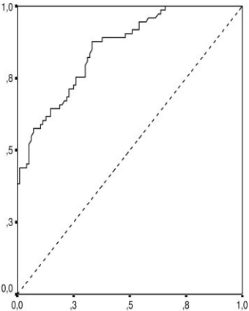
AMH与多囊卵巢综合征 (PCOS)
血清AMH水平取代超声下小窦状卵泡数量作为PCOS的诊断标准（鹿特丹标准）之一。
AMH诊断PCOS的ROC曲线
AMH的ROC曲线下面积达0.851，诊断效能良好。以AMH8.4ng/ml为诊断界值时，诊断的敏感度和特异度分别为92%和67%。
敏感度
特异性
Pigny et al. J Clin Endocrinol M etal,2006,9:941-945
Notes:
AMH对于诊断PCOS将是一个很好地补充，由于AMH与AFC有很高的一致性，将来也可能替代AFC作为PCOS的可靠准确的诊断依据。

Slide 24
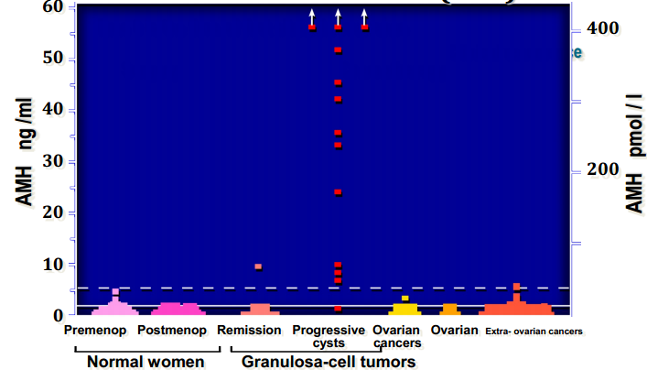
AMH与卵巢颗粒细胞瘤 (GCT)
女性卵巢颗粒细胞瘤患者AMH水平
Rey et al. Am J Obstet Gynecol 1996, 174:958
Notes:
卵巢颗粒细胞瘤为最常见的一种具有内分泌（以雌激素为主）功能的卵巢肿瘤。占全部卵巢肿瘤的1～2%。可发生于任何年龄，据上海医科大学等统计，平均发病年龄为52岁，60%在绝经期后，青春期前者<5%。卵巢颗粒细胞瘤（GCTO）属于性索间质肿瘤，发病率为0.05/10万～1.70/10万，约占所有卵巢恶性肿瘤的5%～10%，5年生存率低于50%。上图GCT患者的AMH水平显著升高。

Slide 25
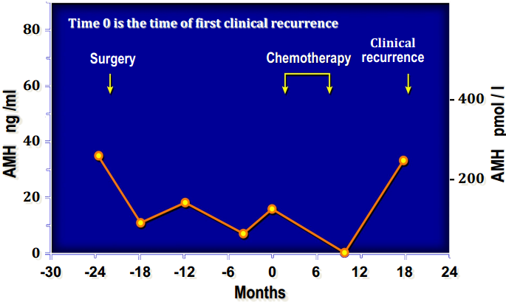
AMH与卵巢颗粒细胞瘤 (GCT)
卵巢颗粒细胞瘤患者治疗的监测
Rey et al. Am J Obstet Gynecol 1996, 174:958
Notes:
术后AMH水平明显降低，复发后化疗降低，复发后再次升高
卵巢颗粒细胞瘤为最常见的一种具有内分泌（以雌激素为主）功能的卵巢肿瘤。占全部卵巢肿瘤的1～2%。可发生于任何年龄，据上海医科大学等统计，平均发病年龄为52岁，60%在绝经期后，青春期前者<5%。一般正常绝经后妇女不表达AMH，90%成人型GCT的AMH表达呈高水平（6.8ng/ml-117.9ng/ml），因此AMH可作为成人型GCT的肿瘤标记物。

Slide 26
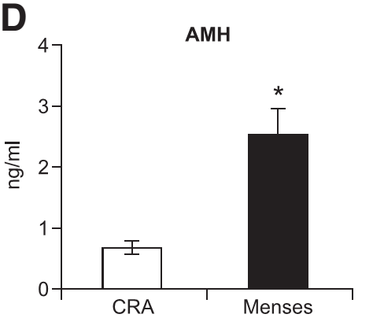
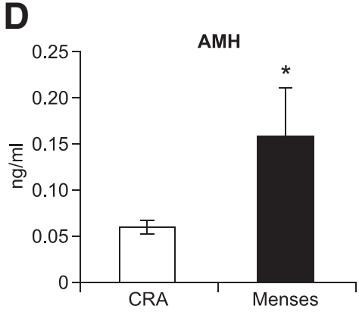
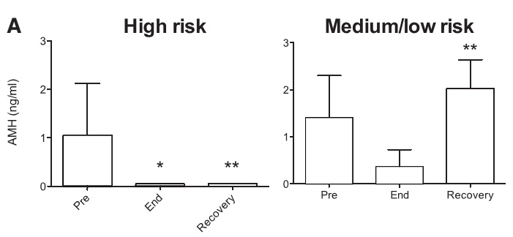
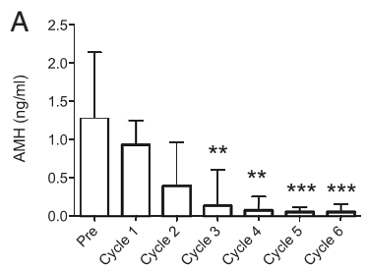
AMH与卵巢保护
治疗前
治疗后
化疗后闭经 恢复月经
化疗后闭经 恢复月经
治疗前AMH与治疗后4-5年闭经或月经恢复的关系（N=42）
化疗期间
化疗方案
治疗前后AMH水平（0.3-15岁）
Broughamet al. Clin Endocrinol Metab, June 2012, 97(6):2059 –2067
Notes:
化疗前AMH水平高低与化疗后月经恢复与否相关

Slide 27
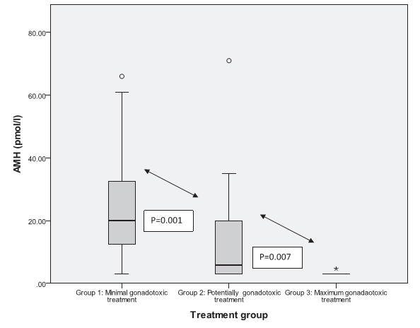
AMH与卵巢保护
女性肿瘤患者治疗10年后卵巢储备（N=71）
治疗组 | 组1(36) | 组2 (26) | 组3（9）
烷化剂 | - | + | +
放疗 | - | - | +
性腺毒性 | 低 | 中 | 高
年龄 | 35.4(27.5-45.2) | 34.9(27.8-53.6) | 33.3(29.6-42.4)
AFC | 15(0-40) | 9(0-34) | 2(0-7)
AMH | 20(<3-66) | 5.8(<3-71) | <3(<3-4.7)
治疗组 | 烷基化药物 | 放疗 | 性腺毒性
组1 | - | - | 低
组2 | + | - | 中
组3 | + | + | 高

Slide 28
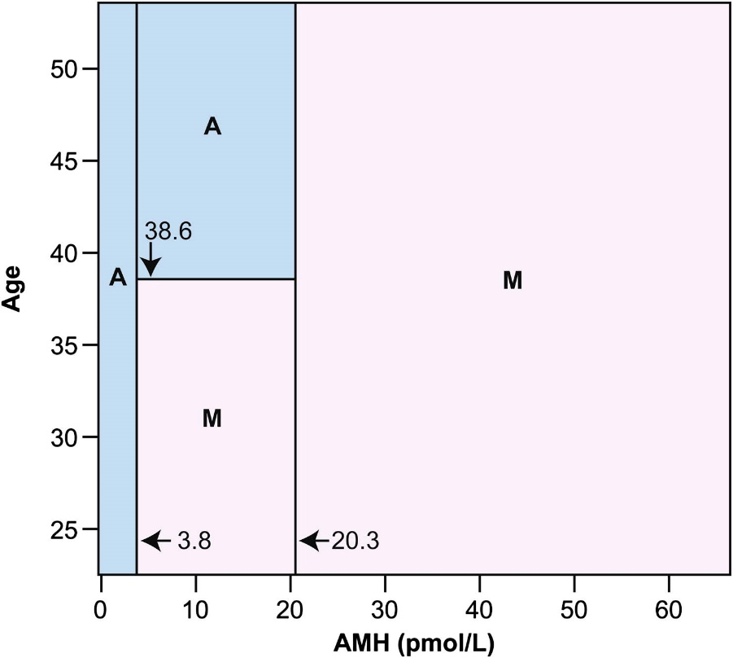
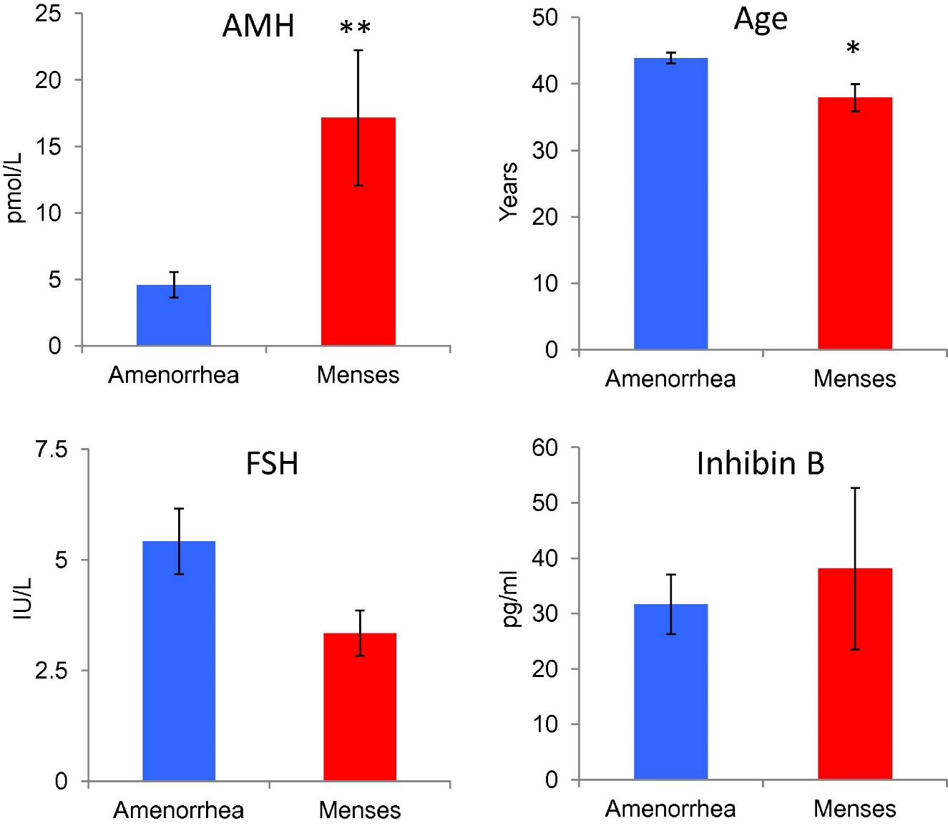
AMH与卵巢保护
闭经
闭经
恢复
恢复
AMH（ng/ml） | 闭经/恢复 | 敏感性 | 特异性
<0.5 | 闭经 | 98.2% | 80%
0.5-2.8 | >38.6y闭经 <38.6y恢复 | 100% | 55%
>2.8 | 恢复 | 98.2% | 80%
治疗前AMH、年龄与治疗后2年闭经或月经恢复的关系（N=46）
AMH评估早期乳腺癌患者化疗后卵巢功能损伤
Notes:
AMH评估早期乳腺癌患者化疗后卵巢功能损伤

Slide 29
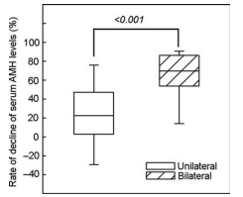
AMH与卵巢保护
子宫内膜异位症术前/术后卵巢损伤
血清AMH | 总体 | 单侧 | 双侧 | P
术前 | 3.9 | 4.1 | 3.6 | NS
术后 | 2.1 | 2.9 | 1.2 | <0.001

Slide 30
AMH与卵巢保护
子宫内膜异位症合并不育症的处理法则

Slide 31
AMH与辅助生殖技术 (ART)
预测卵巢反应性
卵巢刺激方案和FSH剂量个体化
AMH与妊娠结局
Notes:
这部分加入高反应和低反应的参考值

Slide 32
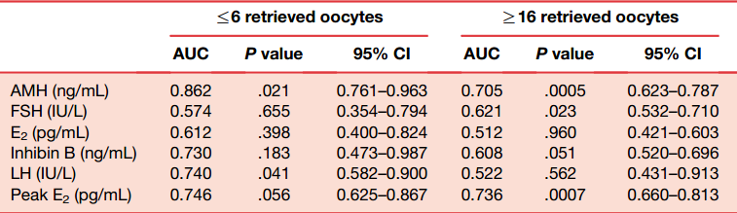
AMH预测卵巢反应性
各指标对卵巢低反应的预测价值
AMH | 低反应
Cut-off（ng/ml） | 1.5
Sensitivity | 0.86
specificity | 0.78
Riggs, R et al. Fertility and Sterility, 2011

Slide 33
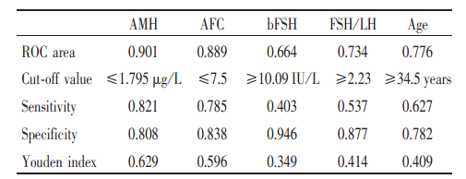
AMH预测卵巢反应性
各指标对卵巢低反应的预测价值
AMH> AFC> Age> FSH/LH> bFSH
叶云等，中山大学学报，2010

Slide 34
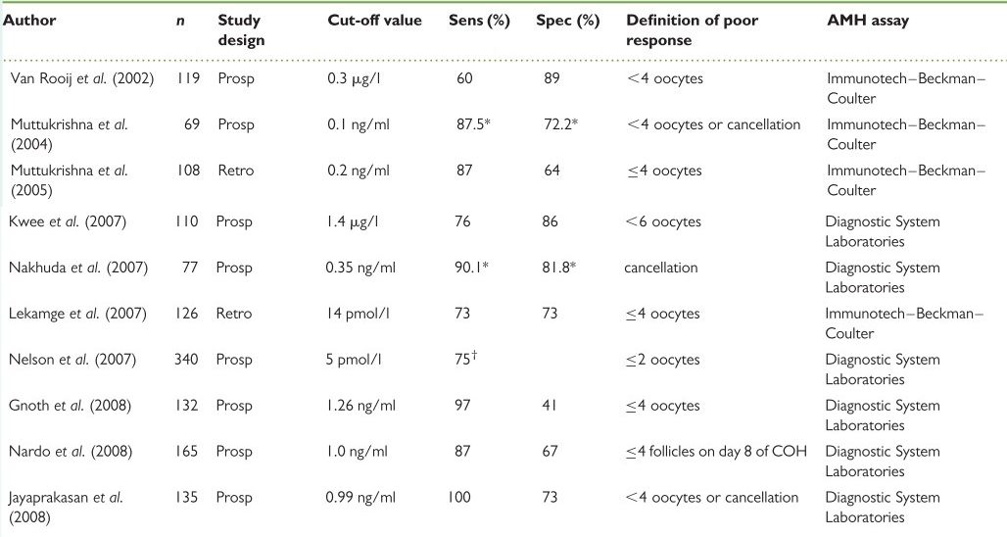
AMH预测卵巢反应性
不同研究中AMH卵巢低反应的界值变异大：0.1-1.96ng/ml

Slide 35
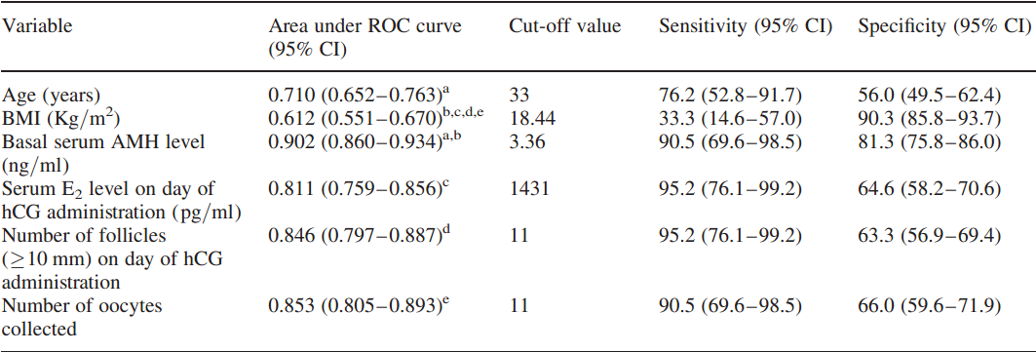
AMH预测卵巢反应性
各指标对卵巢过度刺激的预测价值
Lee T H, et al. Hum Reprod,2008

Slide 36
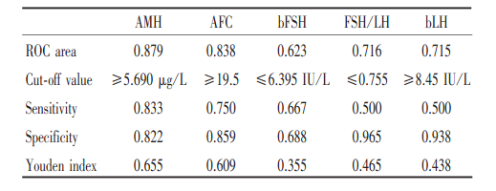
AMH预测卵巢反应性
各指标对卵巢过度刺激的预测价值
AMH> AFC> FSH/LH> bFSH> bLH
叶云等，中山大学学报，2010
Notes:
研究证实AMH的升高是OHSS发生的先兆，临床医生就会有更充分的证据慎重决定促排药物剂量，以尽可能减少周期取消和OHSS的发生

Slide 37
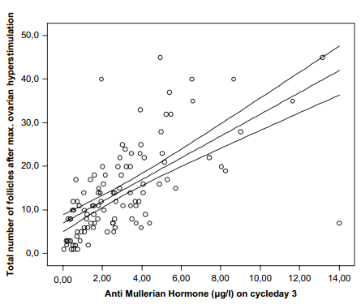
AMH预测卵巢反应性
AMH和窦卵泡数相关性
基础AMH和卵泡数呈线性回归关系:
Y =7.06 + 2.48 bAMH
意味着AMH每上升1ng/ml会增加2.5个卵泡(95% CI, 1.9–3.1;)
Kwee. AMH for the prediction of ovarian reserve. Fertil Steril 2008.

Slide 38
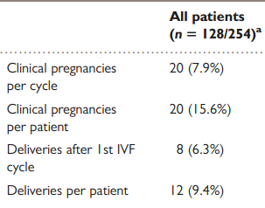
AMH预测患者进行ART可能性
128例低浓度AMH（<0.4ng/ml）患者行IVF结局
Weghofer et al. Human Reproduction, 2011

Slide 39
卵巢刺激方案和FSH剂量个体化
AMH 范围 | 0.14-0.7 ng/ml | 0.7-2.1 ng/ml | >2.1 ng/ml
Protocol 1 | 激动剂+375IU | 激动剂+225IU | 激动剂+150IU
取消率 | 25.7% | 2.3% | 2.7%
临床妊娠率 | 8.1% | 23.2% | 31.8
OHSS | 0 | 2% | 13.9%
Protocol 2 | 拮抗剂+300IU | 激动剂+225/300IU | 拮抗剂+150IU
取消率 | 8.2% | 0% | 2.9%
临床妊娠率 | 14.7% | 32.9% | 61.7
OHSS | 0% | 2% | 0%
Nelson et al. Human Reproduction, 2009

Slide 40
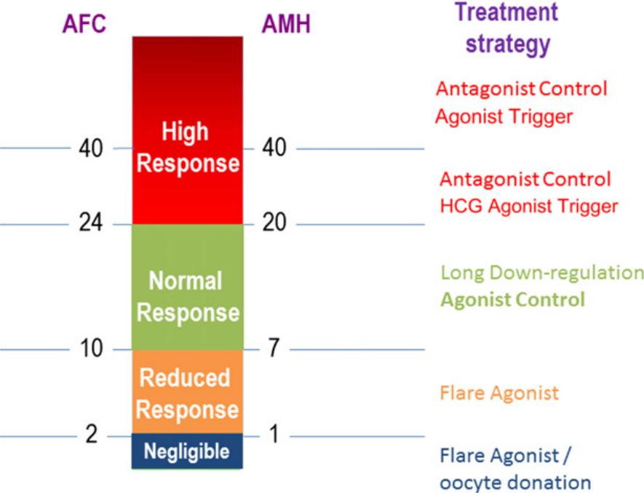
卵巢刺激方案和FSH剂量个体化
高AMH：
卵巢过度刺激风险
低AMH：
卵巢低反应
小剂量FSH
高剂量FSH
5.60
2.80
0.98
0.14
Nelson. Biomarkers of ovarian response. Fertil Steril 2013
通过AMH在辅助生殖技术（ART）中的预测作用可对患者进行正确评估，制定理想的个体化治疗方案，在一定程度上可提高妊娠率，降低并发症危险因素。

Slide 41
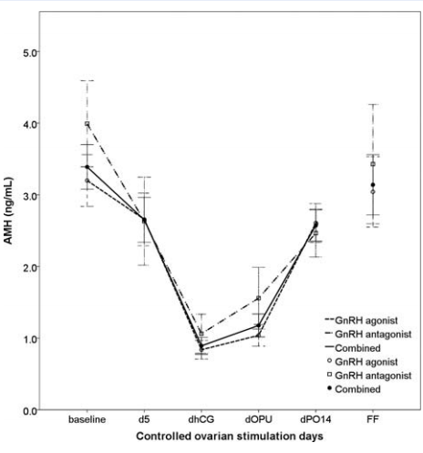
COH期间AMH的变化
AMH水平在自然周期不会发生变化，而在FSH促排卵周期逐渐下降
hCG日前AMH下降的水平与hCG日大于11mm的卵泡数呈正相关。
AMH水平与COH卵泡分布改变有关
所有血清AMH浓度的纵向变化具有显著性差异（P<0.001）
Jung Ryeol Lee et al. Human Reproduction, 2010
Notes:
血清AMH水平在COH周期的卵泡期逐步下降，然后在hCG注射后取卵时间开始升高，提示hCG注射后AMH分泌的原发性改变可能与排卵前颗粒细胞对LH高峰的适应有关。虽然原发改变的确切机制还不清楚，我们可以提出几个假说。第一，注射hCG后，COH期间引起颗粒细胞减少分泌AMH的激素环境消失甚至逆转。注射hCG后下调了可能引起AMH下降的高水平FSH和雌二醇。第二，卵泡微环境随LH分泌高峰改变，可能会引发颗粒细胞AMH释放的增加。LH分泌高峰后颗粒细胞发生许多重大改变直到排卵。这些变化可能会影响到AMH的释放，从而与LH高峰前卵泡后期的水平有不同。
相反：COH期间血清抑制素B水平在刺激后开始升高，注射hCG时达到顶点，之后迅速下降。

Slide 42
AMH与妊娠结局
AMH水平与COH结果相关，包括成熟卵泡数、获卵数、雌二醇水平和胚胎形态学评分，但有争议
随着卵泡液中的AMH水平升高，胚胎种植率、临床妊娠率均有显著升高
检测卵泡液中AMH水平为探讨AMH与妊娠结局的关系提供了新思路
Silberstein T, et al. Hum Reprod, 2006
Fanchin R, et al. J Clin Endocrinol Metab, 2007
Ebner T, et al. Hum Reprod, 2006
Fanchin R,et al. Fertil Steril, 2005.
Fanchin R, et al. Hum Reprod, 2005

Slide 43
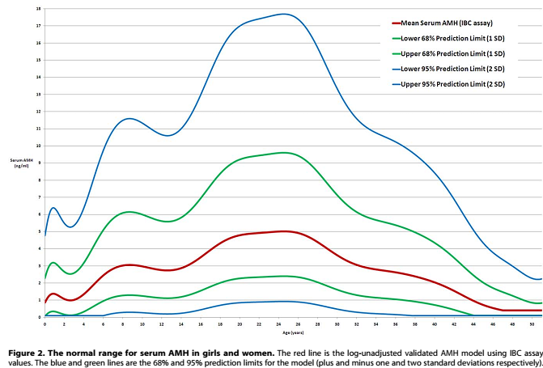
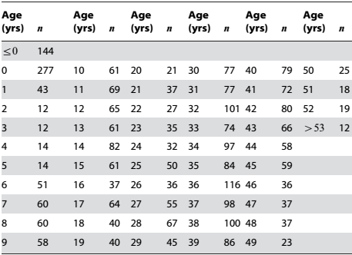
AMH的参考范围
正常女性的AMH水平（20个研究的3260个样本）
18
17
16
15
14
13
12
11
10
9
8
7
6
5
4
3
2
1
0
AMH
(ng/ml)
Age
0 2 4 6 8 10 12 14 16 18 20 22 24 26 28 30 32 34 36 38 40 42 44 46 48 50
Notes:
Data was selected for this analysis only for subjects who were not known to be infertile, or have an identified chronic illness.
All subjects were either in control groups from controlled studies or from prospective studies of the healthy population.

Slide 44
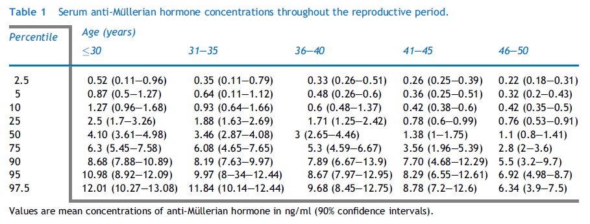
AMH的参考范围
277名健康女性的AMH水平
月经正常且未行任何卵巢手术，无已知内分泌疾病，
尤其无高雄激素血症、多毛症者纳入研究。
Reproductive BioMedicine Online (2010) 21, 463– 469

Slide 45
AMH的参考范围
康润科技迈康准TM AMH试剂盒检测范围
样本 | 样本数量 | 中值年龄 | 中值浓度（ng/mL） | 参考值范围（5.0-95.0%）（ng/mL）
女性：20-40周岁 | 47 | 36周岁 | 3.58 | 0.24-11.78
女性：41-50周岁 | 35 | 45周岁 | 0.24 | 低于检测限-1.22
女性：＞51周岁 | 45 | 57周岁 | 低于检测限 | 低于检测限-0.36
男性：20-60周岁 | 75 | 50周岁 | 4.57 | 1.45-18.77
男性：＞60周岁 | 30 | 65周岁 | 3.15 | 0.34-9.38

Slide 46
AMH参考范围的使用
AMH的参考范围反应的是卵巢储备功能的状况，研究对象是各年龄段月经正常的女性，并且排除PCOS的患者。
AMH水平高于一般水平的2-3倍时，可结合无排卵或高雄激素症状，用于PCOS的诊断；
AMH水平过低的患者，慎重考虑进行IVF。
结合AMH水平，制定卵巢刺激方案，提高妊娠率，避免OHSS的发生。

Slide 47
总结
AMH是评估卵巢储备功能的良好指标；
AMH可预测绝经年龄；
AMH为PCOS的诊断提供新的选择；
AMH对卵巢早衰，卵巢颗粒细胞瘤，术前术后卵巢保护、儿童性别发育异常的诊断有重要的意义。
AMH在ART前能准确的预测卵巢反应，制定个体化刺激方案，一定程度提高妊娠率，降低并发症风险。

Slide 48
谢谢！

